Slide 1
Πυρηνική Φυσική και Φυσική Στοιχειωδών Σωματιδίων
(5ου εξαμήνου, χειμερινό 2018-19)
Τμήμα T2: Κ. Κορδάς & Δ. Σαμψωνίδης
Μάθημα 14
α-διάσπαση
Κ. Κορδάς
Αριστοτέλειο Πανεπιστήμιο Θεσσαλονίκης
Πυρηνική & Στοιχειώδη, Αριστοτέλειο Παν. Θ/νίκης, 14 Νοεμβρίου 2018

Slide 2
Σήμερα
α-διάσπαση
  Βιβλίο C&G, Κεφ. 6, παρ. 6.1 και 6.2
  Βιβλίο Χ. Ελευθεριάση, κεφ. 5, παρ. 5.2 και 5.3
  Σημειώσεις Πυρηνικής, Κεφ. 5, παρ 5.1
Ιστοσελίδα: http://www.physics.auth.gr/course/show/125

Slide 3
Έχουμε ήδη δεί το πρότυπο της υγρής σταγόνας για την πρόβλεψη της ενέργειας σύνδεσης (και έτσι της μάζας) ενός πυρηνα.
Αυτό ήταν πολύ χρήσιμο για να εξηγήσουμε:
α) την κοιλάδα β-σταθερότητας
(= ποιό είναι το σταθερότερο Ζ για κάθε συγκεκριμένο Α)
και
β) την ενέργεια σύνδεσης ανά νουκλεόνιο
(=έχοντας διαλέξει το σταθερότερο Ζ για κάθε Α, ποιό είναι το σταθερότερο Α από όλα;)

Slide 4
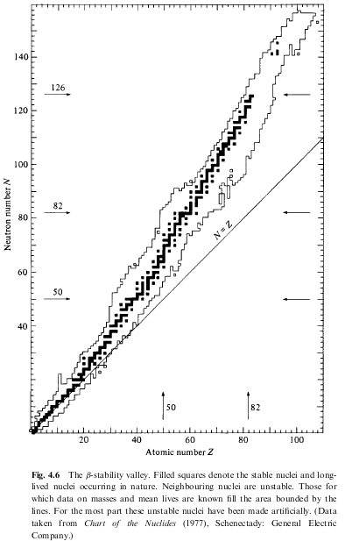
Κοιλάδα β-σταθερότητας
Σχήμα 4.6 στο βιβλίο σας
Για κάθε Α, τα β-σταθερά νουκλίδια είναι στη μαύρη ζώνη (“κοιλάδα σταθερότητας” - “valuey of stability”). Αυτά που είναι μακρυά απ'την κοιλάδα, πάνε προς αυτήν με διασπάσεις β⁺ (= e⁺) ή β⁻ (= e⁻ )
Ζ < Α/2
Ν
Για A=σταθερό:
Οι πυρήνες διαφέρουν
ως προς το Ζ (και N)
N
unstable to β- decay
valley of stability
unstable to β+ decay (or e- capture)
Ζ
Z

Slide 5
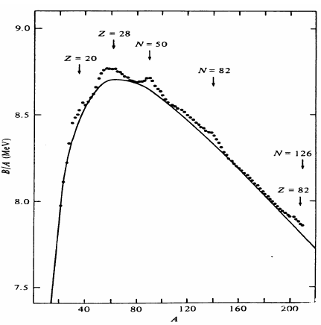
Ενέργεια σύνδεσης ανά νουκλεόνιο
⁵ ⁶Fe

Slide 6
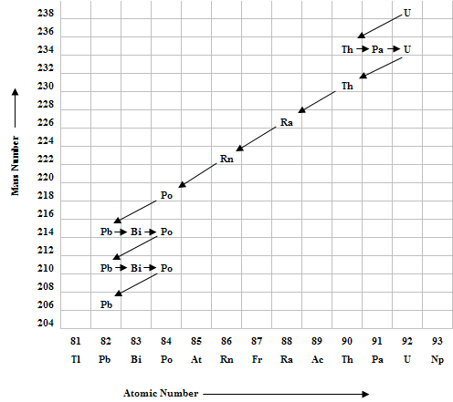
α και β διάσπαση: οι πυρήνες αλλάζουν - Ραδιενεργές σειρές
Η α διάσπαση μας μεταφέρει πάνω-κάτω στην κοιλάδα σταθερότητας
Η β διάσπαση μας μεταφέρει
προς την κοιλάδα σταθερότητας
Ραδιενεργή σειρά του ² ³ ⁸₉ ₂U
Αριθμός νετρονίων
Ν+1
β⁻
Ν
β⁺
ή σύλληψη
ηλεκτρονίου
Ζ
Ν-1
α
Υπάρχουν επίσης οι σειρές των:
² ³ ⁷₉ ₃Np , ² ³ ⁵₉ ₂U, ² ³ ⁵₉ ₀Th
Ν - 2
Ζ - 2
Ζ
Ζ+1
Αριθμός πρωτονίων

Slide 7
Ραδιενεργές σειρές
Tο βαρύτερο σταθερό πυρηνικό σύστημα είναι ο μόλυβδος-208 (²⁰⁸82Pb)
Tα στοιχεία με Ζ > 82 διασπώνται αυθόρμητα με διαδοχικές διασπάσεις άλφα ή βήτα μέχρι να καταλήξουν σε σταθερούς πυρήνες με Ζ ≤ 82.
Tα ραδιενεργά ισότοπα με Ζ > 82 κατατάσσονται σε τέσσερις διακριτές κατηγορίες, που ονομάζονται “ραδιενεργές σειρές”, καθεμία από τις οποίες αντιπροσωπεύει τη σταδιακή αποδιέγερση του μακροβιότερου πυρήνα της σειράς
(²³²90Th , ²³⁷93Np , ²³⁸92U και του ²³⁵92U) :
“σειρά του Θορίου”, “σειρά του Ποσειδωνίου”, “σειρά του Ουρανίου” και “σειρά του Ακτινίου” (το Ακτίνιο είναι μέλος της σειράς του ²³⁵92U και δίνει το όνομά του στη σειρά αυτή ώστε να ξεχωρίζει από τη σειρά του Ουρανίου ²³⁸92U).
² ³ ⁸₉ ₂U ² ³ ⁷₉ ₃Np ² ³ ⁵₉ ₂U ² ³ ²₉ ₀Th
² ⁰ ⁶₈ ₂Pb ² ⁰ ⁹₈ ₃Bi ² ⁰ ⁷₈ ₂Pb ² ⁰ ⁸₈ ₂Pb
Οι ραδιενεργές σειρές:

Slide 8
Διασπάσεις α – Τι βλέπουμε απ' έξω
α-διάσπαση:
M(A,Z) → M(A-4, Z-2) + α
( Μητρικός → Θυγατρκός + α )
Η ενεργειακή εξίσωση (ενέγεια πρίν = ενέργεια μετά) γι’ αυτή τη διάσπαση είναι:
Z Mp + N Mn – B(A,Z) =
(Z-2) Mp + (N-2) Mn – B(A-4,Z-2)
+ 2 Mp + 2 Mn – B(⁴He)
+ Q
Κι έτσι:
Q = B(A-4,Z-2) + 28.3 MeV – B(A,Z)
Από τον πίνακα 4.2 του βιβλίου σας C&G

Slide 9
α-διάσπαση – Πώς συμβαίνει;
Θα δούμε πρώτα την περίπτωση ενός σωματιδίου α που κινείται προς έναν πυρήνα
  Με τι ενέργεια έρχεται το α ;
  Τι δυναμικό βλέπει ;
  Σε τι απόσταση φτάνει ;
Μετά:
  α-διάσπαση πυρήνων και χρόνοι ζωής τους

Slide 10
Άκσηση1: Ποιοί πυρήνες μπορούν να κάνουν α-διάσπαση;
Άσκηση 1
α) Υπολογίστε από τον ημιεμπειρικό τύπο μάζας την κινητική ενέργεια σωματιδίου α που εκπέμπεται από ² ¹ ⁰₈ ₄Po → ² ⁰ ⁶₈ ₂Pb + α
β) Συγκρίνετε με την πειραματική τιμή και χρησιμοποιήστε την πειραματική τιμή εφ' εξής
γ) Παμετροποιήστε τις κινητικές ενέργειες των α, σαν συνάρτηση του Ζ των μητρικών πυρήνων.
Δίνονται: το βιβλίο σας
- Παρ. 4.4, 4.5, 4.6, 6.1, 6.2
- m(n) = 939.57 MeV, m(p) = 938.27 MeV

Slide 11
1α,β) Διασπάση α: ² ¹ ⁰₈ ₄Po → ² ⁰ ⁶₈ ₂Pb + α
Q = B(A-4,Z-2) + 28.3 MeV – B(A,Z)
Από τον ημιεμπειρικό τύπο μάζας (δηλ., ενέργειας σύνδεσης):
B(² ⁰ ⁶₈ ₂Pb) = B(Z=82, A= 206) = 1611.874 MeV
B(² ¹ ⁰₈ ₄Po) = B(Z=84, A= 210) = 1636.054 MeV
Q = 1611.874 + 28.3 – 1636.054 = 4.12 MeV
Πώς συγκρίνεται αυτός ο υπολογισμός με την πειραματική τιμή; 5.41 MeV
  Από φασματογράφους μάζας και την απόσταση που διανύουν τα α μέχρι να χάσουν όλη τους την ενέργεια με ιονισμούς ατόμων στο διάβα τους (dE/dx)

Slide 12
1γ) α-διάσπαση: παραμετροποίηση των Q-values
Q = B(A-4,Z-2) + 28.3 MeV – B(A,Z)
  Β(Α,Ζ) = a A - b A^{2 / 3} - s (Α-2Z)² / A - d Z² / A^{1 / 3} - δ / A^{1 / 2}
→ Q = f(A,Z) , δηλ. συνάρτηση των Α και Ζ

Slide 13
1γ) α-διάσπαση: παραμετροποίηση των Q-values
Q = B(A-4,Z-2) + 28.3 MeV – B(A,Z)
  Β(Ζ,Ν) = a A - b A^{2 / 3} - s (Α-2Z)² / A - d Z² / A^{1 / 3} - δ / A^{1 / 2}
Για πυρήνες στην κοιλάδα β-σταθερότητας:
$Z=\frac{A}{1.983+0.0153A^{2/3}}$
Αγνοώντας τον όρο ζευγαρώματος, παίρνουμε τη συνάρτηση που παραμετροποιεί τα Q-values σαν συνάρτηση του Α
Q = f(A)
δηλ. συνάρτηση μόνο του Α

Slide 14
1γ) α-διάσπαση: παραμετροποίηση των Q-values
Q = B(A-4,Z-2) + 28.3 MeV – B(A,Z)
  Β(Ζ,Ν) = a A - b A^{2 / 3} - s (Α-2Z)² / A - d Z² / A^{1 / 3} - δ / A^{1 / 2}
Για πυρήνες στην κοιλάδα β-σταθερότητας:
$Z=\frac{A}{1.983+0.0153A^{2/3}}$
Αγνοώντας τον όρο ζευγαρώματος, παίρνουμε τη συνάρτηση που παραμετροποιεί τα Q-values σαν συνάρτηση του Α ή του Ζ των μητρικών πυρήνων που βρίσκονται στην κοιλάδα
β-σταθερότητας
Q = f(A)
δηλ. συνάρτηση μόνο του Α
(ή Q = f(Ζ), δηλ. συνάρτηση μόνο του Ζ, αφού τα Α και Ζ συνδέονται)

Slide 15
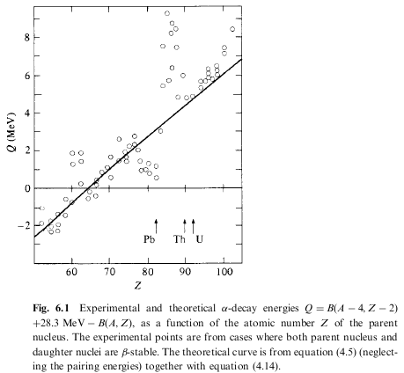
1γ) α-διάσπαση: παραμετροποίηση των Q-values
Q = B(A-4,Z-2) + 28.3 MeV – B(A,Z)
  Β(Α,Ζ) = a A - b A^{2 / 3} - s (Α-2Z)² / A - d Z² / A^{1 / 3} - δ / A^{1 / 2}
Για πυρήνες στην κοιλάδα β-σταθερότητας:
$Z=\frac{A}{1.983+0.0153A^{2/3}}$
Αγνοώντας τον όρο ζευγαρώματος, παίρνουμε τη γραμμή που παραμετροποιεί τα Q-values σαν συνάρτηση του Ζ των μητρικών πυρήνων.
Σύμφωνα με την προσσέγγιση που κάναμε:
στοιχεία με Z<63 (A<151) δίνουν Q<0 και δεν κάνουν
α-διάσπαση
Σχήμα 6.1 στο βιβλίο σας

Slide 16
1γ) Ποιοί πυρήνες μπορούν (κατ' αρχήν) να κάνουν α-διάσπαση ;
Q<0
Q>0
⁵ ⁶Fe
Q = f(A)
$Z=\frac{A}{1.983+0.0153A^{2/3}}$
A<151 → Z<63
A>151 → Z>63

Slide 17
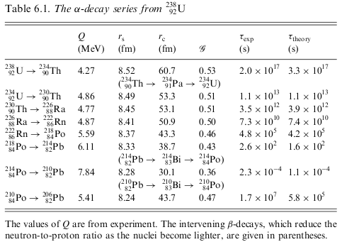
Άσκηση 1α,β: α-διάσπαση (Po), κινητική ενέργεια του α
Τα σωμάτια α από την πηγή Πολωνίου (Po: Z=84, A=210) έχουν κινητική ενέργεια Τ ~ 4.1 MeV (πειραματικά είναι 5.41 MeV)
(σχήμα 6.1 για Ζ=84, και πίνακας 6.1, υποθέτοντας Q=Τ του α)
Πινακας 6.1 στο βιβλίο σας

Slide 18
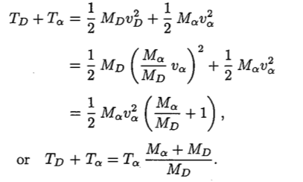
Σημαντικό: γιατί λέμε ότι το α παίρνει όλο το Q-value της αντίδρασης;
H ενέργεια Q μοιράζεται στα προϊόντα της διάσπασης (D,α)
(θεωρώντας μή σχετικιστικές ενέργειες)
διατήρηση ενέργειας: διατήρηση ορμής:
$T_{D}+T_{α}=\left(M(A,Z)−M(A−4,Z−2)−M(4,2)\right)c^{2}=Q$
$T_{D}=\frac{1}{2}M_{D}u_{D}^{2} T_{α}=\frac{1}{2}M_{α}u_{α}^{2}$
$M_{D}u_{D}=M_{α}u_{α}→u_{D}=\frac{M_{α}}{M_{D}}u_{α}$
$\begin{aligned}T_{α}=\frac{A−4}{A}Q \\ T_{D}=\frac{4}{A}Q\end{aligned}$
$T_{α}\text{>>}T_{D}$
Για A~200 : Τ_{α} = 98% Q, T_{D} = 2% Q

Slide 19
Άκσηση2: Ύψους φράγματος Coulomb ενός πυρήνα και απόσταση εγγύτερης προσέγγισης ενός σωματιδίου α
Άσκηση 2
Έχουμε ένα σωμάτιο α κινητικής ενέγειας 5.41 MeV, που έρχεται από μακρυά ως βλήμα και πέφτει πάνω σε στόχο που είναι ένας πυρήνας μολύβδου ² ⁰ ⁶ ₈ ₂Pb . Θεωρείστε την περίπτωση που η κρούση είναι “κεντρική”, δηλ. το βλήμα κινείται πάνω στη γραμμή που συνδέει τα κέντρα του βλήματος και του στόχου.
α) Ποιά είναι η πλησιέστερη απόσταση από το κέντρο του στόχου που μπορεί να φτάσει το βλήμα (σωμάτιο α);
β) Πόσο μεγάλο είναι το φράγμα Coulomb που συναντά το σωμάτιο α πλησιάζοντας τον πυρήνα μολύβδου;
Δίνονται: το βιβλίο σας
- Παρ. 4.4, 4.5, 4.6, 6.1, 6.2
- m(n) = 939.57 MeV, m(p) = 938.27 MeV

Slide 20
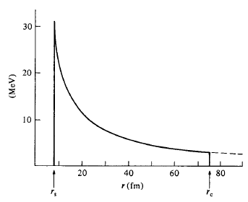
Άσκηση 2: “Δυναμικό” που έχει το α καθώς πλησιάζει το Pb
Το α έρχεται από δεξιά με κινητική ενέργεια T~Q, συναντά την ηλερομαγνητική άπωση του πυρήνα και σταματά σε απόσταση r_{C} μη μπροοντας να “σκαρφαλώσει” το “φράγμα Coulomb”
Η δυναμική ενέργεια Coulomb γίνεται μέγιστη, με τιμή V_{B} , όταν οι δύο πυρήνες (Pb και α) “εφάπτονται” σε απόσταση r_{s} : από εκεί και μετά η ισχυρή αλληλεπίδραση γίνεται σημαντική και αν το α περνούσε θα βρισκόνταν στο πηγάδι δυναμικού του πυρήνα
Pb
α
V_{B}
Πυρήνας
α

Slide 21
Διευκρίνηση1: “Δυναμικό” = Δυναμική ενέργεια που έχει το α
Το α έρχεται από δεξιά με κινητική ενέργεια T~Q, συναντά την ηλερομαγνητική άπωση του πυρήνα και σταματά σε απόσταση r_{C} μη μπορώντας να “σκαρφαλώσει” το “φράγμα Coulomb”
Η “δυναμική ενέργεια” που έχει το άλφα σε κάθε θέση, r, ονομάζεται πάρα πολλές φορές, σκέτα: “δυναμικό”.
Πόση είναι; Coulomb:
Προσέξτε: έτσι όπως γράφω
το δυναμικό, έχω απορροφήσει τη σταθερά Coulomb κλπ. μέσα στις τιμές των φορτίων, οπότε μέσα στην τιμή του φορτίου του e → οπότε το “e” δεν είναι πια σκέτο Coulomb...
Pb
$V_{Coulomb}=\frac{ΦορτίοΠυρήνα∗ΦορτίοΑλφα}{r}$
$V_{Coulomb}=\frac{Ze∗2e}{r}=\frac{2{Ze}^{2}}{r}$
Πυρήνας
α

Slide 22
Διευκρίνηση2: Πώς ξαναορίζω το “e” ώστε να έχει μέσα όλες τις σταθερές (θυμηθείτε ότι χρησιμοποιούμε παντού 4πε_{ο} = 1)
Χρησιμοποιώντας τη σταθερά λεπτής υφής, α= 1/137
Την οποία γράφω σαν τον λόγο:
α = (ενέργεια μιας ομοιόρφα φορτισμένης σφαίρας με ολικό φορτίο e και ακτίνα όση το μήκος Compton του ηλεκτρονίου) / (ενέργεια ηρεμίας του ηλεκτρονίου)
→ Στην ενέργεια της φορτισμένης σφαίρας, θα απορροφηθούν οι σταθερές Coulomb (δηλ. το 4πε_{ο}) το μέσα στο φορτίο “e”
$→ΜήκοςκύμματοςCompton:λ_{C}=ℏ/mc.Ενέργειαηρεμίας=mc^{2}$
$→Σταθεράλεπτήςυφήςa=\frac{\frac{e^{2}}{λ_{C}}}{mc^{2}}=\frac{\frac{e^{2}}{ℏ/mc}}{mc^{2}}=\frac{1}{137}→e^{2}=a∗ℏc$
$→Γνωρίζονταςότιℏ\text{c=}\text{197}\text{MeV fm},έχουμεe^{2}=\left({197}/{137}\right)MeVfm$

Slide 23
Άσκηση 2α: Απόσταση εγγύτερης προσέγγισης στο Pb
Το α προχωράει μέχρι το r_{C} όπου σταματάει. Εκεί, όλη η αρχική κινητική του ενέργεια (Τ ~ Q) να γίνει δυναμική ενέργεια Coulomb
α=1/137
$Ε_{∞}^{ολική}=Ε_{r_{C}}^{ολική}$
$Q=\frac{\left(2e\right)\left(Ze\right)}{r_{C}}→Q=\frac{e^{2}}{ℏc}\frac{2Zℏc}{r_{C}}=a\frac{2Zℏc}{r_{C}}$
$Ε_{∞}^{κινητική}+Ε_{∞}^{δυναμική}=Ε_{r_{C}}^{κινητική}+Ε_{r_{C}}^{δυναμική}$
$Ε_{∞}^{κινητική}=Ε_{r_{C}}^{δυναμική}$
$→Q=a\frac{2Zℏc}{r_{C}}→r_{C}=a\frac{2Zℏc}{Q}=\frac{1}{137}\frac{2∗82∗197MeVfm}{5.41MeV}→r_{C}=43.6fm$
Pb
α
Το σωμάτιο α προσεγγίζει πολύ πιό κοντά από την ακτίνα του ατόμου (R=10000 fm),
αλλά δεν "ακουμπάει” τον πυρήνα (που έχει ακτίνα
R=6.5 fm)
Πυρήνας
α

Slide 24
Άσκηση 2β: Φράγμα Coulomb Pb και α
Πόσο μεγάλο είναι το φράγμα (V_{B}) σε ενέργεια; Μπορεί το α να το “σκαρφαλώσει” και να περάσει μέσα στον πυρήνα;
Το δυναμικό Coulomb είναι μέγιστο (“φράγμα” V_{B}) όταν το α “εφάπτεται” στον πυρήνα. Δηλαδή όταν η απόσταση από το κέντρο του α μέχρι το κέντρο του πυρήνα έιναι R_{a} + R_{Pb}, όπου R_{a} και R_{Pb} είναι οι ακτίνες των πυρήνων α και Pb, αντίστοιχα.
Κλασσικά:
όταν ένα σωματίδιο α έχει ενέργεια E<V_{B} → E<28.8 MeV, τότε δεν μπορεί να μπεί στον πυρήνα ........(ή να βγεί από αυτόν, αν είναι ήδη μέσα)
$R_{Pb}=1.1∗{206}^{1/3}fm=6.5fm$
$R=1.1∗A^{1/3}fm$
$r_{s}=R_{Pb}+R_{α}=8.2fm$
$R_{α}=1.1∗4^{1/3}fm=1.7fm$
$V_{B}=\frac{\left(2e\right)\left(Ze\right)}{r_{s}}=a\frac{2Zℏc}{r_{s}}=\frac{1}{137}\frac{2∗82∗197MeVfm}{8.2fm}=28.8MeV$

Slide 25
α-διάσπαση: σχηματισμός και εκπομπή
Δύο νετρόνια και δύο πρωτόνια “συσωματόνονται” σε ένα α
  Άρα, το σωματίδιο “αλφα”(α) είναι ο πυρήνας του ⁴Ηe
  Τα νετρόνια φεύγουν από το δικό τους πηγάδι δυναμικού και τα πρωτόνια από το δικό τους
Σχηματισμός του α: ενεργειακά προτιμιτέος σχηματισμός
Έτσι μπορούμε να σκεφτούμε τον αρχικό πυρήνα (Α,Ζ) να έχει γίνει δύο αντικείμενα:
  Μ(Α,Ζ) → Μ(Α-4, Ζ-2) + α + Q

Slide 26
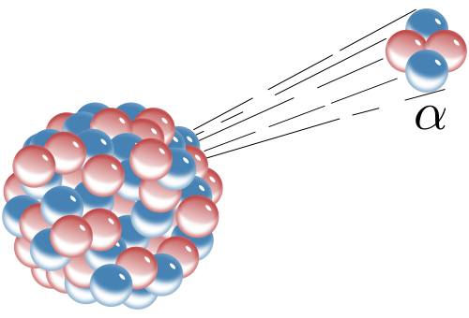
α-διάσπαση: σχηματισμός και εκπομπή
Δύο νετρόνια και δύο πρωτόνια “συσωματόνονται” σε ένα α
  Τα νετρόνια φεύγουν από το δικό τους πηγάδι δυναμικού και τα πρωτόνια από το δικό τους
Σχηματισμός του α: ενεργειακά προτιμιτέος σχηματισμός
Έτσι μπορούμε να σκεφτούμε τον αρχικό πυρήνα (Α,Ζ) να έχει γίνει δύο αντικέιμενα:
Το α όμως έχει ενέργεια λίγη ενέργεια (Q ~ 5MeV) σε σχέση με το φράγμα Coulomb (V_{B}~30 MeV) – βλέπε άσκηση 8 πριν.
  Άρα, μόνο με το κβαντομηχανικό φαινόμενο σύραγγας μπορεί να βγεί, και από την απόσταση r_{s} να βρεθεί ελεύθερο στην επιτρεπτή περιοχή r > r_{C}
  Μ(Α,Ζ) → Μ(Α-4, Ζ-2) + α + Q

Slide 27
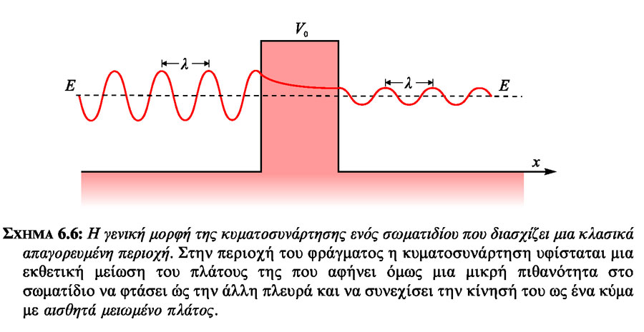
Κβαντομηχανικό φαινόμενο σήραγγας:
ο μόνος τρόπος να περάσει το σωματίδιο την κλασικά “απαγορευμένη” περιοχή
$\text{Ταλάντωση }e^{ikx}\text{ , όπου }p=h/λ,p=ℏk,\text{ και }k=2π/λ$
Όταν p²/2m <0
→ p² < 0
→ p = φανταστικός
όπου k = i γ , κι έτσι,
μέσα στο φράγμα
αντί για ταλάντωση,
έχουμε
$\text{τότε: }p≡ℏk=ℏ\left(iγ\right)$
Σωμάτιο
ερχόμενο από
αριστερά
$\text{Ταλάντωση }e^{ikx}$
Προσοχή: ερχόμενο από
αριστερά, περνάει με την ίδια
ενέργεια που είχε, άρα
το k στο e^{ikx} είναι το ίδιο.
$\text{εκθετική μείωση }e^{−γx}$
Η περιοχή μέσα στο φράγμα λέγεται “απαγορευμένη περιοχή” όσον αφορά την
κλασική μηχανική, γιατί εκεί μέσα η κινητική ενέργεια του σωματιδίου είναι
αρνητική, αφού:
Ε_ολική = Ε_κινητική + Ε_δυναμική → Ε_κινητική = Ε_ολική – Ε_δυναμική,
αλλά εκεί μέσα Ε_ολική < Ε_δυναμική ( Ε < Vo στο παραπάνω σχήμα)

Slide 28
α-διάσπαση: κβαντομηχανικό φαινόμενο σήραγγας
$\text{ψ(μέσα)}∼e^{ikx}$
$\text{εκθετική μείωση }e^{−γx}$
$\text{ψ(έξω)}∼e^{−γL}e^{ikx}$
$\frac{ψ\left(έξω\right)}{ψ\left(μέσα\right)}≃e^{−γL}$
Μεγάλη Ενέργεια
Μικρή Ενέργεια
L
r
πυρήνας
φράγμα
Ροή σωματιδίων α
$γ=\sqrt{\frac{2m}{ℏ^{2}}\left(V\left(r\right)−E\right)}$
$\frac{p^{2}}{2m}=\frac{ℏ^{2}}{2m}k^{2}→k=\sqrt{\frac{2m}{ℏ^{2}}E_{κινητική}}→k=\sqrt{\frac{2m}{ℏ^{2}}\left(E−V\left(r\right)\right)}$
Το L το ξέρουμε αν ξέρουμε την ενέργεια Ε
Η διαφορά V(r) – Ε αλλάζει μέσα στο φράγμα.

Slide 29
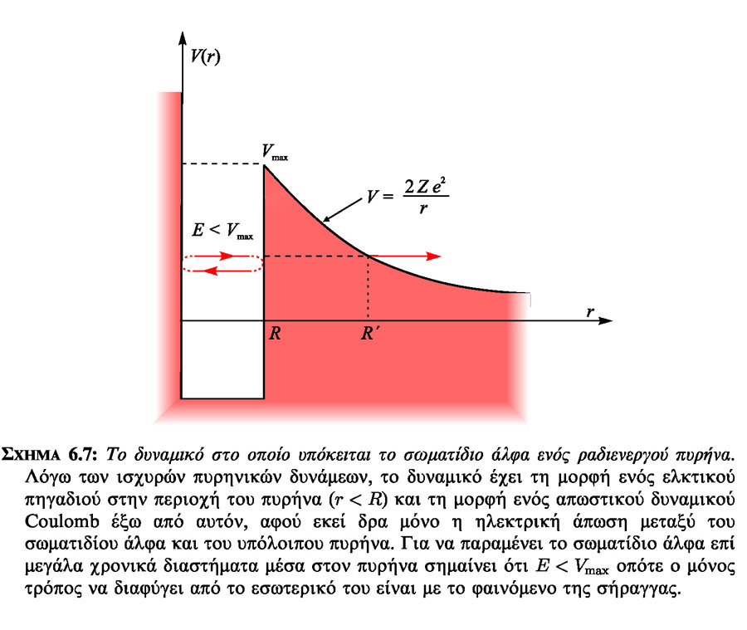
α-διάσπαση: κβαντομηχανικό φαινόμενο σήραγγας
$V\left(r\right)=\frac{\left(2e\right)\left(Ze\right)}{r}$
$r_{C}=a\frac{2Zℏc}{Q}$
$\frac{ψ\left(έξω\right)}{ψ\left(μέσα\right)}≃e^{−γL}$
L
r_{s}
r_{C}
$\text{Πιθανότητα διέλευσης}={\left|\frac{ψ\left(έξω\right)}{ψ\left(μέσα\right)}\right|}^{2}≃e^{−2γL}$
$L=r_{C}−r_{s}\text{ , όπου }r_{s}=R_{πυρήνα}+R_{άλφα}$
Για μια τιμή Ε της ενέργειας,
το L το ξέρουμε.
Η διαφορά V(r) – Ε αλλάζει
μέσα στο φράγμα, οπότε
χρειαζόμαστε μια μέση τιμή
για το γ.
$γ=\sqrt{\frac{2m}{ℏ^{2}}\left(V\left(r\right)−E\right)}$

Slide 30
α-διάσπαση: εκπομπή
Πιθανότητα να περάσει την κλασσικά απαγορευμένη περιοχή =
  (πιθανότητα να βρεθει σε r_{C}) / (πιθανότητα να βρεθεί σε r_{s}) =
${\left|\frac{ψ\left(r_{C}\right)}{ψ\left(r_{s}\right)}\right|}^{2}≃e^{−2γL}$
$L=r_{C}−r_{s}\text{ , όπου }r_{s}=R_{πυρήνα}+R_{άλφα}≃8fm$
$r_{C}=a\frac{2Zℏc}{Ε}≃40fm$
Για εκπομπή από
το Pb με Ε~Q=5.4 MeV
V
$γ=\sqrt{\frac{2m}{ℏ^{2}}\left(V\left(r\right)−E\right)}$
Ε
Επειδή το V(r) αλλάζει μέσα
στο φράγμα, χρειαζόμαστε
μια μέση τιμή για το γ.
L
r
r_{s}
r_{C}
Το G συμπεριφέρεται
περίπου σαν το εμβαδόν:
μικραίνει όσο
η ενέργεια μεγαλώνει
$\bar{γ}=\frac{1}{L}\int{γ\left(r\right)dr}=\frac{1}{L}\int{\sqrt{\frac{2m}{ℏ^{2}}\left(V−E\right)}dr}$
!
Άρα:
πιθανότητα
διέλευσης =
$e^{−2\bar{γ}L}=e^{−2L\frac{1}{L}\int{\sqrt{\frac{2m}{ℏ^{2}}\left(V−E\right)}dr}}=e^{−2\int{\sqrt{\frac{2m}{ℏ^{2}}\left(V−E\right)}dr}}=e^{−G}$

Slide 31
α-διάσπαση: χρόνοι ζωής μητρικών
Πιθανότητα α-διασπασης ανά μονάδα χρόνου (1/τ) =
Πιθανότητα σχηματισμού του σωματιδίου α ανά μονάδα χρόνου (1/τ₀)
* πιθανότητα διέλευσης από φράγμα Coulomb με φαινόμενο σύραγγας (e^{-G})
G ~ εμβαδόν στο σχήμα πρίν: Μικραίνει όσο η ενέργεια μεγαλώνει
$\frac{1}{τ}=\frac{1}{τ_{0}}∗e^{−G}→τ=τ_{0}∗e^{G}$
Η πιθανότητα να διαπεράσει το
φράγμα μειώνεται (=γίνεται
“πιό δύσκολη” η διέλευση)
όσο πιό μεγάλη απαγορευμένη
περιοχή έχει “να διασχίσει”
το σωματίδιο
Μέσος χρόνος ζωής (παρ. 2.3) μητρικού πυρήνα
Πειραματικά, από προσαρμογή στις μετρήσεις:
$τ_{0}=7∗{10}^{−23}s$
!
“εύκολο” = μεγάλη πιθανότητα → θα περάσει από το φράγμα σχετικά γρήγορα → θα έχει μικρό χρόνο ζωής
Άρα: μεγάλη ενέργεια → μικρή απόσταση μέσα στο
φράγμα → πιό εύκολο → μικρότερος χρόνος ζωής
Ο κανόνας
να θυμάστε!

Slide 32
α-διάσπαση: χρόνοι ζωής μητρικών
Μετρήσεις
Θεωρία
!
Πινακας 6.1 στο βιβλίο σας
$τ=τ_{0}∗e^{G}$
Σημείωση:
γενικά πολύ καλή περιγραφή!
Μεγάλη επιτυχία με την
Εξήγηση της άλφα διάσπασης
Ως κβαντομηχανικό
Φαινόμενο σήραγγας.
Όμως,
συνεισφορές από φαινόμενα
σχετικά με τους πυρηνικούς
φλοιούς O(1 MeV)
μπορούν να αλλάξουν αρκετά
τα Q-values ή τη σταθερότητα
ώστε οι χρόνοι ζωής να είναι
σε μερικές περιπτώσεις
πολύ διαφορετικοί από την
πρόβλεψη...

Slide 33
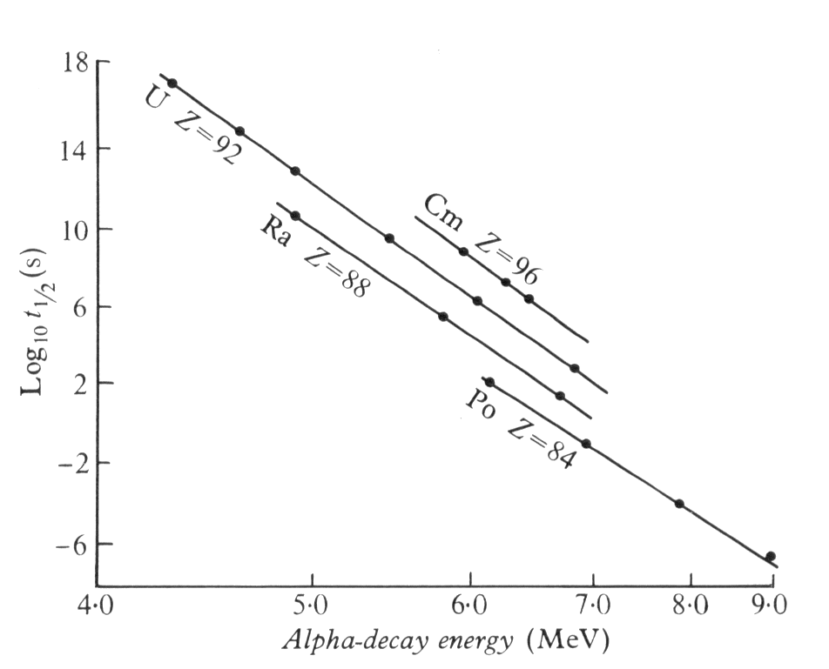
α-διάσπαση: χρόνοι ζωής μητρικών
Πιθανότητα α-διασπασης ανά μονάδα χρόνου (1/τ) =
Πιθανότητα σχηματισμού του σωματιδίου α ανά μονάδα χρόνου (1/τ₀)
* πιθανότητα διέλευσης από φράγμα Coulomb με φαινόμενο σύραγγας (e^{-G})
G ~ εμβαδόν στο σχήμα πρίν: Μικραίνει όσο η ενέργεια μεγαλώνει
$\frac{1}{τ}=\frac{1}{τ_{0}}∗e^{−G}→τ=τ_{0}∗e^{G}$
Geiger-Nuttal Plot
(xρόνος ημίσειας ζωής vs. Q)
!
Μέσος χρόνος ζωής (παρ. 2.3) μητρικού πυρήνα
Για το ίδιο Q:
μεγαλώνοντας
το Ζ, μεγαλώνει
το φράγμα → δυσκολεύει
η διέλευση → μεγαλώνει
ο χρόνος ζωής
Πειραματικά, από προσαρμογή στις μετρήσεις:
$τ_{0}=7∗{10}^{−23}s$
  Για Q<4 MeV, μέχρι και το
  Bi (Z=83), οι χρόνοι ζωής είναι
  πολύ μεγαλύτεροι της ηλικίας της γής
Q

Slide 34
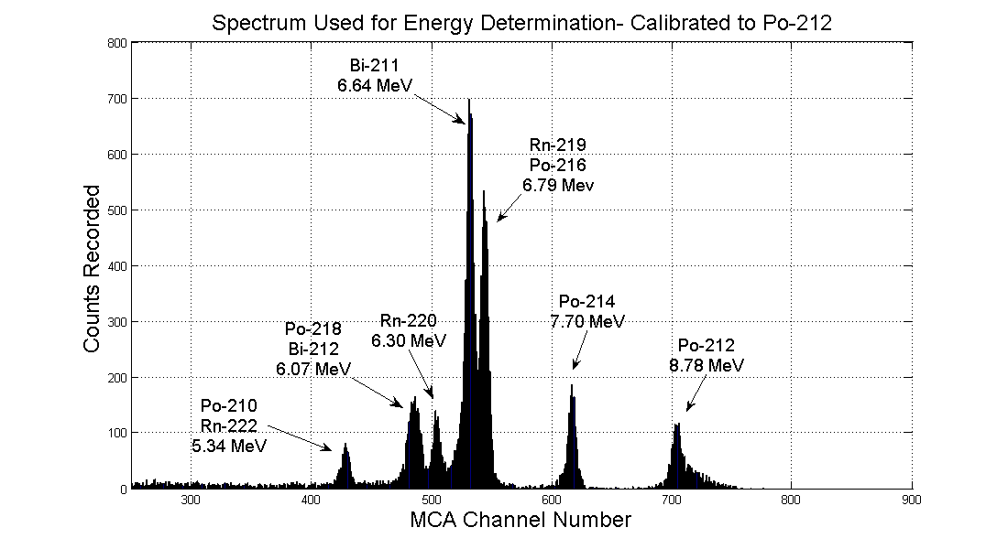
α-διάσπαση: “γραμμικό” φάσμα = συγκεκριμένη τιμή ενέργειας”
Μ(Α,Ζ) → Μ(Α-4, Ζ-2) + α + Q
“Φάσμα α = γραμμικό” (= για κάθε
διάσπαση μία τιμή ενέργειας = “μία γραμμή”,
σε αντίθεση με ένα “συνεχές” τιμών)
→ τιμές του Q = συγκεκριμένες
Μονοενεργειακές, αν οι πυρήνες ήταν πάντα στη βασική κατάσταση: η ενέργεια του α, μας “λέει” από ποιά διάσπαση προήλθε!
Αριθμός
διασπάσεων
Ενέργεια

Slide 35
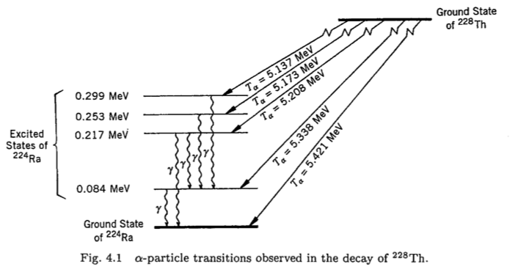
α-διάσπαση: γραμμικό φάσμα
Τα εκπεμόμενα α είναι μονοενεργειακά, αν οι πυρήνες ήταν πάντα στη βασική κατάσταση: αλλά δεν είναι πάντα έτσι
μπορείς να έχεις μια ομάδα σωματίων α με διακριτές τιμές ενεργειών:
  Αν το α εκπέμπεται από διεγερμένη κατάσταση του μητρικού (ή πρός διεγερμένη κατάσταση του θυγατρικού), τότε το Q είναι λίγο μεγαλύτερο (ή μικρότερο), κατά συγκεριμένη ποσότητα όμως
Αναλογία με τα φωτόνια που εκπέμπονται από τις κβαντισμένες ενεργειακές στάθμες των ατόμων, κι έτσι έχουν συγκεκριμένες ενέργειες.

Slide 36

Σχετικιστική κινηματική
Σχετικιστική κινηματική:
Η μάζα είναι μια μορφή ενέργειας
E = mc² = η ενέργεια πού έχω επειδή
απλά και μόνο έχω μάζα m
ενέργεια
μάζα
c = ταχύτητα του φωτός
$γενικά,μεκινητικήενέργεια Κ,έχουμε:E=Κ+mc^{2}$
$E=mγc^{2},όπου γ=\frac{1}{\sqrt{1−β^{2}}},καιβ=υ/c,μευ=ταχύτητασωματιδίου$
$p=mγυ=mγβc,όπουp=ορμή$
$E^{2}={\left(pc\right)}^{2}+{\left(mc^{2}\right)}^{2}$
→ E [MeV], p [MeV/c], m [MeV/c² ]
$\text{Σημείωση: με c = }\text{1,}\text{ γράφουμε}:E^{2}{\text{=p}}^{2}{\text{+m}}^{2}\text{,κλπ.}$

Slide 37
Μονάδες
$\text{c=}3×{\text{10}}^{8}m/s≡\text{μονάδα ταχύτητας}≡1$
$\text{μονάδα ενέργειας}≡eV=1.6∗{10}^{−19}Cb∗V=1.6∗{10}^{−19}Joule$
Συνήθως χρησιμοποιούμε το MeV (= 10⁶ eV)
Σταθερά του Plank = h = 6.626 x 10⁻³ ⁴ J s
$ℏ\text{c=}\text{197}\text{MeV fm, όπου }ℏ=\frac{h}{\text{2π}}≡\text{μονάδα δράσης}\left(\text{ενέργειας}×\text{χρόνου}\right)≡1$
$\text{α=}\frac{e^{2}}{4{\text{πε}}_{0}ℏc}\left[mks\right]=\frac{e^{2}}{ℏc}\left[cgs\right]=\frac{1}{\text{137}}$
Θα χρησιμοποιούμε παντού:
eV για ενέργεια (ή MeV στην πυρηνική),
1/4πε₀ = 1 σε όλους τους τύπους,
και θα βάζουμε:
α = η σταθερά λεπής υφής = 1/137
$e^{2}=αℏc,όπουα=1/{137}$
Μετράμε:
Μάζα: MeV/c² (αφού Ε = mc²)
Ορμή: MeV/c (αφού p = mγβc)
Χρόνο σε: 1/MeV (αφού η μονάδα δράσης = Ενέργεια * Xρόνος = 1)
Μήκος σε: μονάδες χρόνου = 1/MeV (αφού η μονάδα ταχύτητας=1)
1 amu = 1/12 μάζας ουδέτρου ατόμου ¹²C = 931.5 MeV/c²
Mάζα ηλεκτρονίου = 0.511 MeV/c²
Μάζα πρωτονίου = 938.3 MeV/c², Μάζα νετρονίου = 939.6 MeV/c²
$ℏc=197MeVfm$

